Slide 1
PRÉSENTATION BNP PARIBAS personal finance
30 Janvier 2020 –séminaire national des responsables pédagogique BTS BANQUE

Slide 2
SOMMAIRE
01
Qui sommes-nous ?
02
nOTRE PLAN STRatégique 2017-2020
03
NOTRE GOUVERNANCE DE LA DONNEE
04
Reglement general sur la protection des données RGPD
05
Transmettre les bonnes pratiques
06
Les nouveaux metiers

Slide 3


01.
Qui sommes nous ?

Slide 4
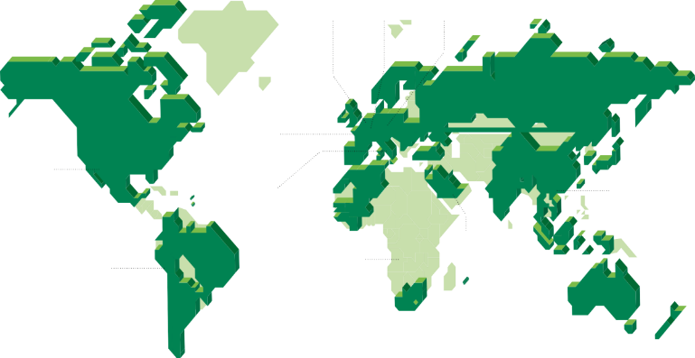
Un GROUPE AU RAYONNEMENT INTERNATIONAL
14 513
3 685
59 364
collaborateurs
en Belgique
collaborateurs
au Luxembourg
collaborateurs en Europe
(hors marchés domestiques*)
202 624
COLLABORATEURS
58 372
14 456
collaborateurs
en France
collaborateurs en Amérique du Nord
19 040
18 737
collaborateurs
en Italie
collaborateurs
en Asie-Pacifique
Dans
516
72
3 914
10 027
collaborateurs
au Moyen-Orient
PAYS ET TERRITOIRES
collaborateurs
en Amérique du Sud
collaborateurs
en Afrique
* France, Belgique, Italie et Luxembourg

Slide 5

DOMEStIC MARKETS
Domestic Markets (DM) regroupe les réseaux des quatre banques de détail du Groupe présentes dans les pays de la zone euro :
La Banque De Détail en France (BDDF) ;
BNP Paribas Fortis en Belgique ;
BNL en Italie ;
et BGL BNP Paribas au Luxembourg.
DM regroupe également quatre métiers spécialisés :
dans la location de véhicules d’entreprise avec services avec Arval ;
dans les solutions locatives et de financement avec BNP Paribas
Leasing Solutions ;
dans l’épargne et le courtage en ligne avec BNP Paribas
Personal Investors ;
et dans les services bancaires alternatifs avec Nickel.
68 120
COLLABORATEURS
présents dans
72
PAYS
15 682 M€
68 120
Dans
31
PRODUIT NET BANCAIRE
COLLABORATEURS
PAYS
Chiffres clés au 31/12/2018
PRÉSENTATION DU GROUPE BNP PARIBAS
5
En savoir plus sur Domestic Markets

Slide 6

INTErnAtionAl FINANcIal SERVICEs
International Financial Services (IFS) regroupe des activités diversifiées.
IFS propose aux particuliers :
des solutions de crédit avec BNP Paribas Personal Finance ;
et des solutions d’épargne et de protection avec BNP Paribas Cardif.
IFS regroupe également trois métiers leaders de la gestion institutionnelle et privée :
BNP Paribas Wealth Management, banque privée de référence mondiale,
BNP Paribas Asset Management, spécialiste de la gestion d’actifs,
et BNP Paribas Real Estate, pour les services immobiliers.
Enfin, International Retail Banking réunit les banques de détail du Groupe hors zone euro.
16 434 M€
79 925
Dans
60
PRODUIT NET BANCAIRE
COLLABORATEURS
PAYS
Chiffres clés au 31/12/2018
En savoir plus sur International Financial Services

Slide 7

CORPORATE & INSTITUTIONAL BANKING
Le pôle opérationnel Corporate & Institutional Banking (CIB) offre des solutions sur mesure :
dans les domaines des financements, de la gestion de trésorerie et du conseil financier aux entreprises avec Corporate Banking ;
dans le domaine des marchés de capitaux avec Global Markets ;
et dans les services de conservation et d’administration de titres avec Securities Services.
10 829 M€
35 417
Dans
56
PRODUIT NET BANCAIRE
COLLABORATEURS
PAYS
Chiffres clés au 31/12/2018
En savoir plus sur Corporate & Institutional Banking

Slide 8
02.
nOTRE PLAN STRatégique 2017-2020

Slide 9
NOTRE AMBITION
Accélérer notre transformation
pour construire la banque européenne de référence

Slide 10

LE PLAN 2017-2020 DE BNP PARIBAS
PROMOUVOIR L’INNOVATION DIGITALE POUR NOS CLIENTS
En investissant dans la transformation numérique et les nouvelles technologies, BNP Paribas anticipe les changements
qui touchent ses clients pour les transformer en opportunités. Il vise ainsi à :
Mettre en œuvre de nouveaux parcours clients pour répondre à une gamme élargie de besoins et d’usages
Développer des solutions répondant à une économie de services simples, utiles et sécurisés pour nos clients
Renforcer l’efficacité opérationnelle afin de répondre de manière réactive et sécurisée aux besoins de ses clients
Conduire la transformation de nos métiers et renforcer les capacités d’innovation et l’agilité de nos équipes
Retrouvez plus d’illustrations dans le Rapport intégré 2018 de BNP Paribas
10

Slide 11



A l’ÉCOUTE DE NOTRE ENVIRONNEMENT
En étant attentif aux mutations du monde qui l’entoure et en dialoguant au quotidien avec ses parties prenantes,
BNP Paribas renforce son ancrage au cœur de son écosystème. Le Groupe s’efforce ainsi d’identifier les changements
qui portent en eux de grands défis mais aussi des opportunités pour l’avenir.
Au carrefour de l’économie, BNP Paribas fait ainsi face à 3 défis majeurs :
ENJEUX ÉCONOMIQUES ET REGLEMENTAIRES
DÉFI DIGITAL
DÉFI SOCIÉTAL
Ces défis rejoignent les 21 enjeux identifiés comme importants pour les parties prenantes internes et externes du Groupe.
Parmi ces 21 enjeux, 7 sont jugés comme cruciaux :
  Éthique et conformité;
  Satisfaction client ;
  Changement climatique et transition énergétique ;
  Données personnelles ;
  Environnement de travail équitable et inclusif ;
  Valeur économique de l’entreprise ;
  Transformation digitale.

Slide 12
03.
Notre Gouvernance de la donnée

Slide 13
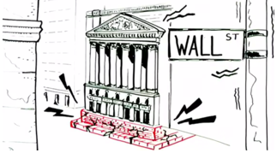
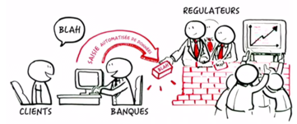
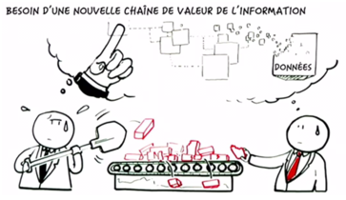
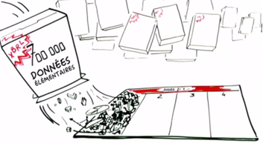
A l’origine…
Rétablir la confiance dans le système financer
Données de qualités, comparables et disponibles dans les temps
Crise financière 2008
problématique de données au sein du système financier
Une plus grande intégration et automatisation de nos données dès la saisie et tout au long de la chaine
Exigences accrues de reporting

Slide 14
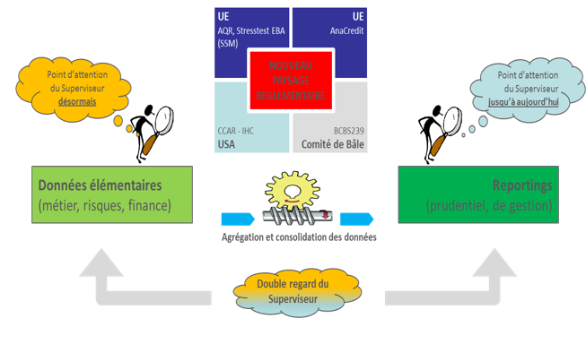
…RaDAR : mise en place d’un dispositif dédié à la surveillance des données Risques et à leur reporting
Un cadre réglementaire de plus en plus riche et exigeant…
… qui introduit de nouveaux enjeux en termes de…
  Qualité des données
  Unification des reportings Risque/Finance
  Granularité des données
  Industrialisation de la collecte des données (impacts IT)
Le principal changement traite de notre capacité à structurer et à mettre à disposition auprès du régulateur et du Groupe BNPP les données élémentaires dans des délais contraints dans le cadre de reporting régulier et/ou ad hoc (Stresstest, AQR, STE, MQR, …).

Slide 15

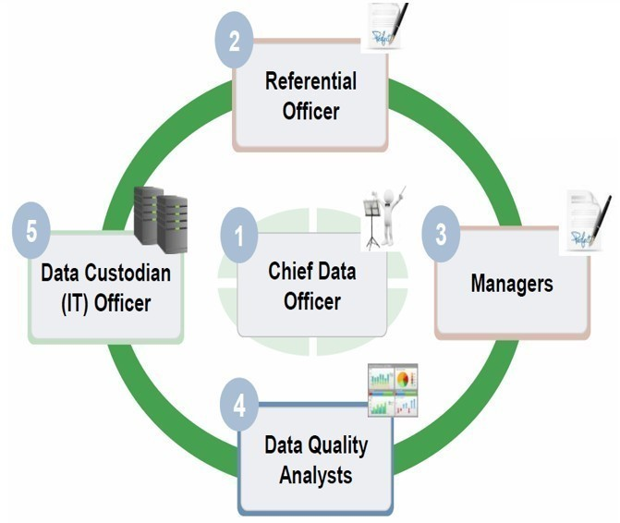
Différents rôles identifiés
1
CDO : Chief Data Officer
Il conçoit le dispositif cible de gestion de la qualité de données, et assure sa mise en œuvre.
Il doit être en mesure de fournir une vision globale sur la qualité de données, sur les plans de remédiation, et sur l’efficacité de son dispositif.
2
RO : Referential Officer
Il garantit la qualité des données des référentiels des entités, ainsi que leur alignement avec les référentiels du Groupe (ex : RMPM).
3
Manager
Sur son périmètre il approuve la qualité des données qu’il a créées ou utilisées avant de les transmettre à l’étape suivante.
⇨ Pour ce faire il s’appuie sur ses Data Quality Analysts.
5
DCO : Data Custodian Officer
Représentant du CDO sur les thèmes IT.
Il s’assure que les actions informatiques induites par la feuille de route « qualité de données » sont bien intégrées.
En particulier, il œuvre pour que les systèmes présentent les meilleures conditions d’intégrité, de disponibilité et de stockage des données.
4
DQA : Data Quality Analyst
Au sein de l’équipe du manager, il identifie les anomalies de qualité des données, et les résout ou les escalade pour une correction pérenne.
Il effectue de façon continue des contrôles de qualité sur les données et conçoit un tableau de bord sur son périmètre.

Slide 16



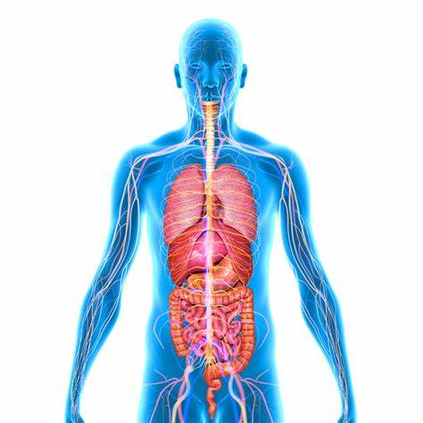



Le DMO, kesako ?
Dictionnaire des données
Acquisition de différents
types de données
avec différents outils
Consentement
Droit à l’oubli
Registre des traitements
Système de gestion
Anonymisation
Purges
Utilisation des données
Par la Finance
Le Risque
Le marketing
Vision Globale
Données de mauvaises qualités
GDPR
16
Notes:
Vision globale des données : de la saisie dans les systèmes jusqu’à l’envoi à la BNP
La BNP a défini un dictionnaire, nous demandant de lui garantir la qualité et l’intégrité d’une centaine de données agrégées. Ce qui représente environ 500 données élémentaires dans notre système d’Info. A cela on rajoute toutes les données liées à la protection des données personnelles. Ce qui représente environ 100 données supplémentaires.
Notre rôle est d’assurer des données de hautes qualités. Pour cela nous retraçons le chemin des données, on référence l’ensemble des contrôles pour s’assurer de la validité et de l’intégrité de la données à chaque étapes de son traitement.
➔ Ex. : le CRD
dans certains écrans la saisie se fait avec une virgule,
dans certains systèmes il est calculé en centimes avec plus ou moins de chiffres après la virgule.
peuvent s’y ajouter des notions de devises différentes (CHF, €)
Nous devons également suivre toutes ces données,
savoir comment elles sont calculées,
si elles sont forcées à des valeurs par défaut (ex : le code pays),
s’il y a des étapes de traitements manuels dans leur transformation (ex : programme SAS),
si elles sont alignées sur les référentiels du groupe.
Nous nous assurons de la mise en place de plan de remédiation pour corriger et uniformiser leur définition et valeur dans les différents systèmes. A terme, nous devons faire en sorte que les contrôles soient uniformisés.
Dans le cadre de GDPR, nous avons aussi un rôle de maintien du registre des traitements. Celui-ci ressence et décrit les traitements qui utilisent de la données personnelles. Nous devons donc nous assurer que le droit des Clients est respecté sur chaque projet.

Slide 17
04.
RGPD
Règlement Général sur la protection des données

Slide 18



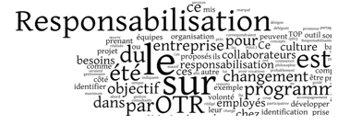
A l’origine…
Sanctions : amende pouvant s’élever jusqu’à 20 Millions d’Euros et 4% du chiffre d’affaire Mondial
Loi informatique et libertés de 1978
Loi française réglementant la liberté de traitement des données personnelles
Règlement général sur la protection des données
Encadrer le traitement des données de manière égalitaire sur tout le territoire de l’Union Européenne
ACCOUNTABILITY
Renforcement de la responsabilité des organismes
Assurer une protection optimale des données à chaque instant et être en mesure de la démontrer en documentant leur conformité

Slide 19
L’accountability en pratique …
  GARANTIR A TOUT MOMENT LE RESPECT DES GRANDS PRINCIPES DU REGLEMENT DE FACON DYNAMIQUE ET GLOBAL
  Par la mise en œuvre de mesures organisationnelles (documentées)
    Désignation d’un délégué à la protection des données
    Application de politiques en matière de DP
    Minimisation des données collectées
    Transparence des échanges
    Limitation des durées de conservation
    Connaissance et inventaire des traitements (registre, documentation..)
    Formation et la sensibilisation régulière du personnel au nouveau règlement sur la protection des données
    ……
  Par la mise en œuvre de mesures techniques
    Application de procédures de sécurité
    Utilisation de pseudonymisation et le cryptage des données personnelles, surtout si les données en cause sont sensibles
    Revue de la politique de confidentialité (analyse des systèmes de traitement des données, mesures pour limiter les risques de fuite…)
    …..

Slide 20
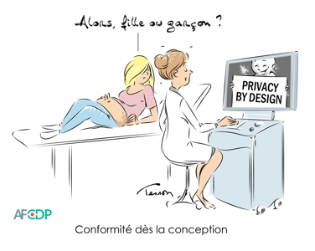
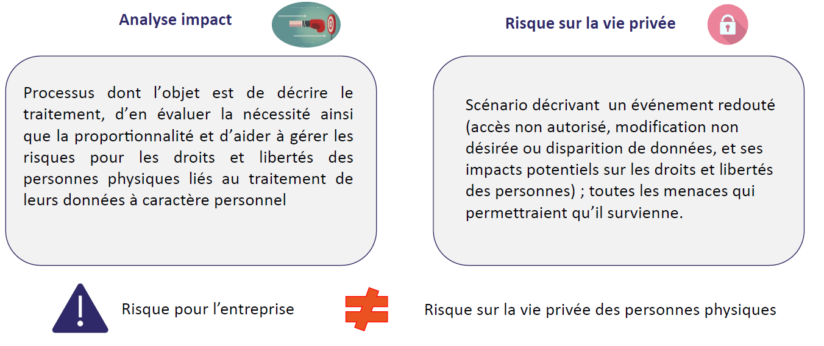
Zoom sur les nouveautés : protection adéquate des données personnelles
Protection des données dès la conception d’un produit ou d’un service :
outil/ produit / application ou services doivent intégrer de façon
effective les principes relatifs à la protection des données
Protection des données par défaut :
outils/ produits / applications ou services doivent garantir que seuls
les données nécessaires à la finalité du traitement sont traitées
(loyauté, minimisation, licéité, finalité …)
Analyse d’Impact Protection
des Données Personnelles

Slide 21

Zoom sur les nouveautés : droits des personnes
Une donnée personnelle est décrite par la CNIL comme « toute information se rapportant à une personne physique identifiée ou identifiable »
identification directe (nom, prénom etc.)
identification indirecte (numéro de contrat, BIC-IBAN …).).
Droit d’opposition : les personnes pourront désormais s’opposer à un traitement de leurs données personnelles, à condition de justifier d’un motif légitime.
Droit de rectification : si des données sont erronées, la personne concernée peut les faire corriger dans les meilleurs délais.
Droit à la mort numérique : toute personne peut donner des directives quant au traitement qui devra être fait de ses données après sa mort.
Existant ou
renforcé
Le droit à la portabilité des données : récupérer les données et les réutiliser à des fins personnelles .
Le droit à la limitation du traitement : (ex : le traitement est illicite, les informations sont inexactes etc.) ;
Le droit à l'oubli : possibilité d'obtenir l'effacement des données (ex : données plus nécessaires au regard des finalités, retrait du consentement, opposition au traitement etc.).
Nouveau

Slide 22
05.
TRANSMETTRE LES BONNES PRATIQUES

Slide 23
Points clés renforcés dans le cadre de l’accélération de la digitalisation
Les données sont sans doute la matière première majeure du 21ème siècle
Elles représentent une opportunité considérable pour les entreprises, mais également une préoccupation de plus en plus importante pour les individus
La fine frontière entre réussite et échec réside dans la confiance des utilisateurs
Adopter des pratiques responsables de gestion des données personnelles est donc un élément clé de succès et de résilience pour les entreprises.
Nous avons un rôle positif à jouer et inciter les entreprises à suivre les bonnes pratiques autour de la confidentialité des données. C’est un moyen de bénéficier de cette opportunité, mais aussi de limiter les risques

Slide 24
FILM
https://youtu.be/hoHWhVlplDE

Slide 25

Déclencher des réflexes
Le RGPD encadre la collecte, l’utilisation et la conservation des données personnelles par 8 Règles d’or
LICEITE DU TRAITEMENT
FINALITE DU TRAITEMENT
MINIMISATION DES DONNEES
PROTECTION PARTICULIERE DES DONNEES SENSIBLES
CONSERVATION LIMITE DES DONNES
OBLIGATION DE SECURITE
TRANSPARENCE
DROITS DES PERSONNES

Slide 26
06.
LES NOUVEAUX METIERS

Slide 27

De nouveaux métiers

Slide 28
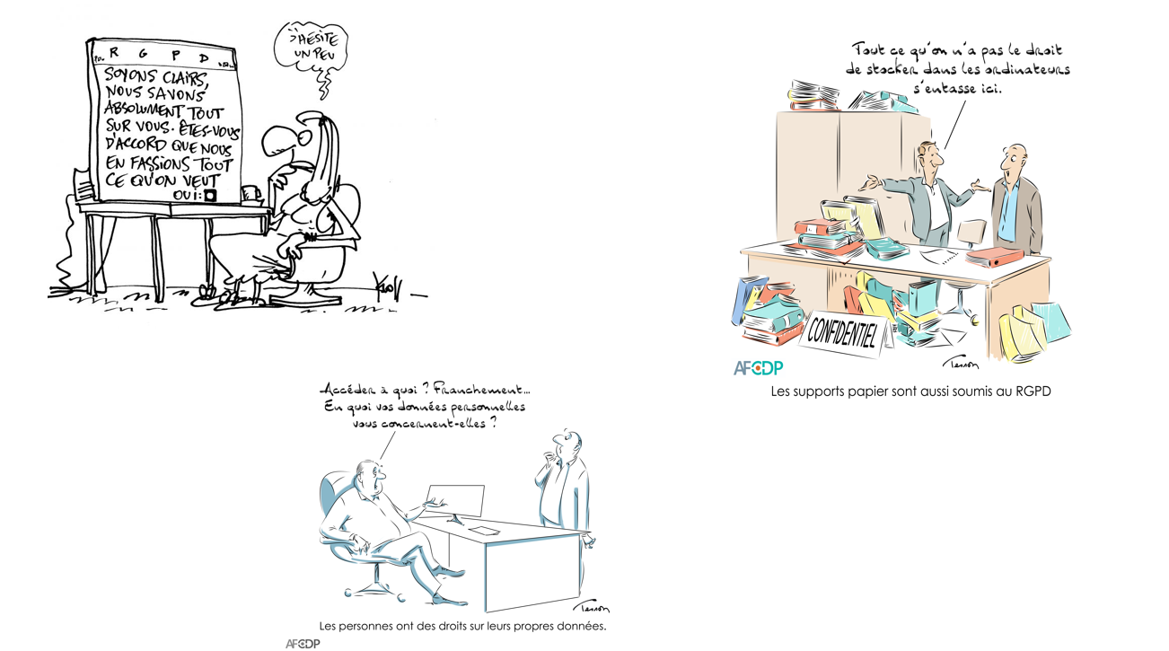

Slide 29
THANK YOU
merci
mèsitak
GRAZIE
شكراً
dhanyavad
ARIGATÔ
dziękuję
GRACIAS
danke
ευχαριστώ
NANDRI
спасибо
MAHALO
teşekkür
ederim
spas
JËRËJËF

